Slide 1
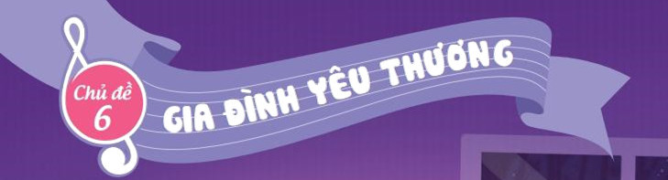
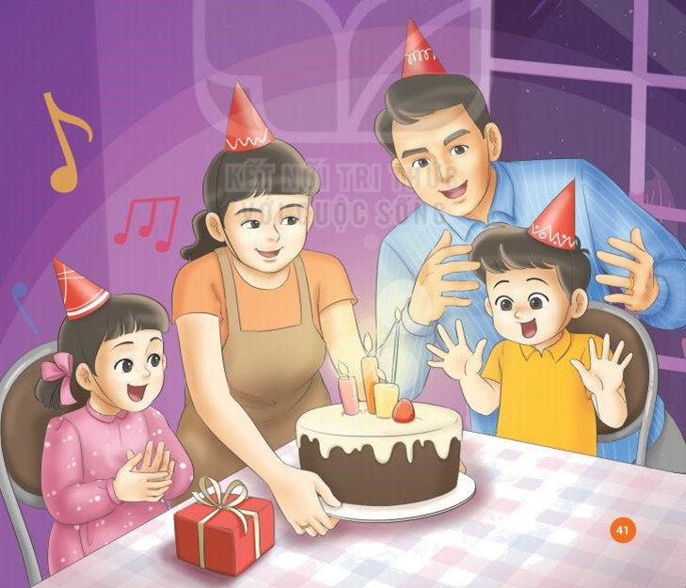


Chào mừng quý thầy cô và các bạn học sinh đến với tiết âm nhạc

Slide 2
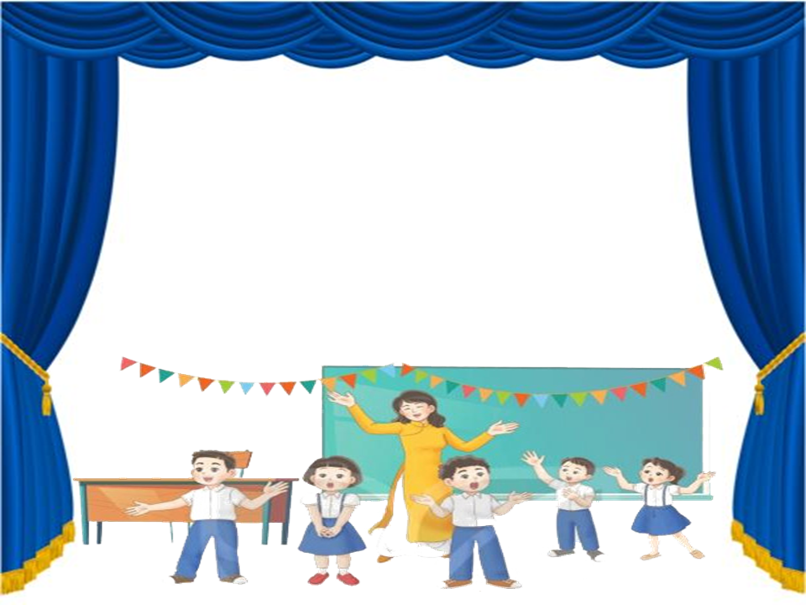
Tiết 26
LUYỆN TẬP VÀ BIỂU DIỄN BÀI HÁT MẸ ƠI CÓ BIẾT

Slide 3
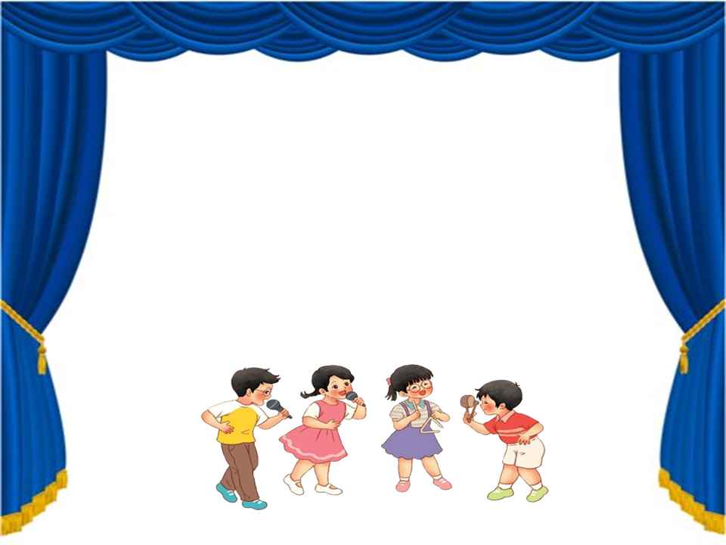

THỰC HÀNH − LUYỆN TẬP
Ôn hát với các hình thức: Đồng ca, tốp ca, song ca, đơn ca

Slide 4
Chia nhóm yêu cầu các nhóm thảo luận và lựa chọn hình thức biểu diễn, tự luyện tập với nhau khoảng 5 phút, với các yêu cầu:
Nhóm 1: Hát kết hợp với vỗ tay theo nhịp.
Nhóm 2: Hát kết hợp vỗ tay theo phách.
Nhóm 3: Hát kết hợp bước chân nhún sang trái và phải theo nhịp kết hợp động tác phụ hoạ.
Nhóm 4: Sử dụng nhạc cụ đã học hát kết hợp lắc theo nhịp (GV bật nhạc lần lượt cho các nhóm).

Slide 5
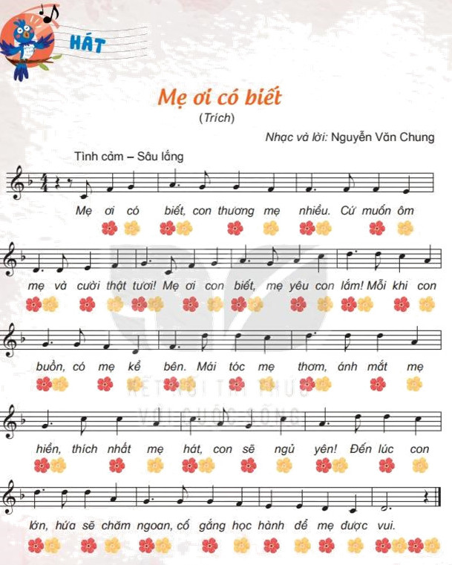

Ôn gõ đệm theo phách bằng nhạc cụ Ma ra cát với các hình thức

Slide 6
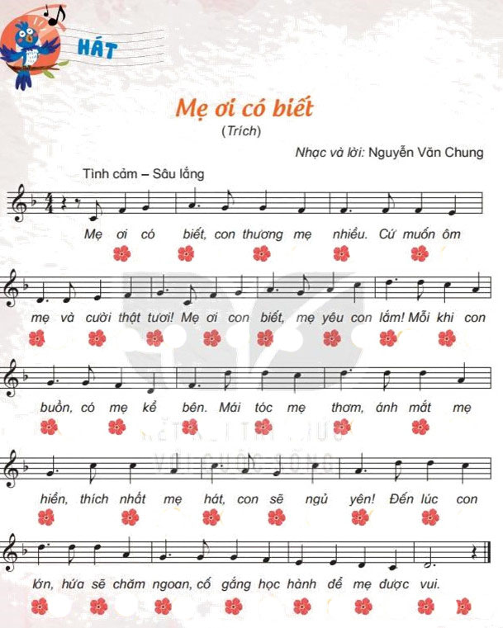
Ôn Hát gõ đệm theo nhịp chia đôi bằng nhạc cụ thanh phách với các hình thức

Slide 7
VẬN DỤNG – SÁNG TẠO
– Cử một HS có khả năng bao quát điều khiển cả lớp hát theo nhạc .

Slide 8
– GV cùng HS chia nhóm và hỗ trợ các nhóm thảo luận và thống nhất cách biểu diễn bài hát của nhóm mình
– GV điều hành các nhóm lên biểu diễn.

Slide 9


Giáo dục-củng cố-dặn dò

Slide 10


